Slide 1
PRICE DISCOVERY UNDER MARKET LOCK
Black–Scholes Validity & Option Behavior During Queue Regimes
on the Tehran Stock Exchange
Ahrom (اهرم) leveraged-ETF options · 19-month panel · ~28M order-book snapshots
Notes:
سلام. موضوع پژوهش من اینه: آیا مدل بلک-شولز توی بورس تهران کار می‌کنه؟ و وقتی سهم توی صف قفل می‌شه اختیارها چه رفتاری دارن؟ دارایی مورد مطالعه صندوق اهرمی «اهرم» و حدود ۲۸ میلیون رکورد دفتر سفارش.

Slide 2
The two questions
Black–Scholes assumes the underlying trades continuously. The Tehran Stock Exchange deliberately breaks that — a daily price band locks stocks in a queue, yet their options keep trading.
1
Does Black–Scholes hold at all?
2
What happens under the lock?
Test the model when the stock is FREE and tradeable — the fairest possible test. If it fails even here, the fault is the model and the asset, not the lock.
When a queue forms, the option market is the ONLY place the 'true' price can show. Does price discovery move to the options?
Notes:
دو سوال جدا پرسیدم. اول: آیا بلک-شولز اصلاً وقتی سهم آزاده درست کار می‌کنه؟ این منصفانه‌ترین تسته. دوم: وقتی صف تشکیل می‌شه و سهم قفله، آیا کشف قیمت به بازار اختیار منتقل می‌شه؟ این دو رو عمداً از هم جدا کردم.

Slide 3
The market & the data
450
28 M
55.8%
option contracts
(225 call · 225 put)
order-book rows
reconstructed
of contract-days
have ZERO volume
~4% / ~10%
30–40%
1,877
price band
now / historically
risk-free rate
per annum (real)
price-limit queue
episodes detected
Notes:
از نظر داده: ۴۵۰ قرارداد، حدود ۲۸ میلیون ردیف دفتر سفارش. نکته‌ی کلیدی: ۵۵.۸ درصد روزها هیچ معامله‌ای نشده — بازار خیلی کم‌معامله است و این روی همه‌چیز اثر می‌ذاره. دامنه نوسان متغیره: الان حدود ۴٪، قبلاً حدود ۱۰٪. و مهم: نرخ بهره واقعی ۳۰ تا ۴۰ درصد رو استفاده کردم، نه صفر.

Slide 4
How the study works
AXIS A
AXIS B
Is Black–Scholes valid?
Behaviour vs queue age τ
When the stock is free: test the IV skew, the pricing error, put–call parity, and cross-contract IV consistency.
When the stock is locked: track IV, depth, quoting activity and a parity-implied 'shadow price' as the queue ages (τ = minutes since it formed).
Three deliberate choices that drive the results:
Moneyness measured as K/S (strike ÷ spot) — the correct convention.
Real risk-free rate (~30–40%), loaded from the economic-variables table — not r = 0.
Volatility benchmark is an independent 5-year EWMA estimate, so the pricing-error test isn't circular.
Notes:
کار رو روی دو محور سازمان دادم. محور A اعتبار بلک-شولز رو وقتی سهم آزاده تست می‌کنه. محور B رفتار اختیار رو برحسب «سن صف» دنبال می‌کنه. سه انتخاب مهم: تعریف درست مانینس به‌صورت K/S، استفاده از نرخ بهره واقعی ۳۰-۴۰ درصد، و تخمین مستقل نوسان برای پرهیز از تست دوری.

Slide 5
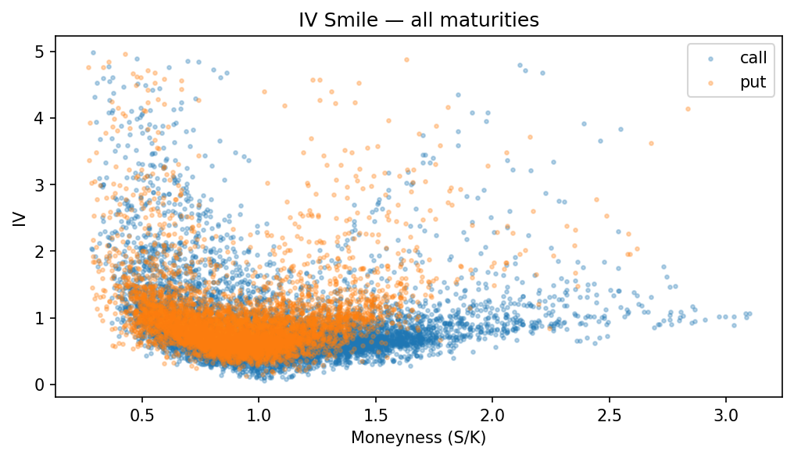
AXIS A
No significant volatility skew
−0.18
IV slope vs moneyness
(p = 0.16 — not significant)
With correct K/S moneyness, there is NO monotonic skew in near-term calls.
An earlier S/K definition produced a strong 'reverse skew' — it was an artifact of the convention.
Real structure remains (a bowl at short maturities), but no single direction.
Notes:
یافته اول محور A: وقتی مانینس رو درست (K/S) تعریف می‌کنیم، هیچ چولگی معنی‌داری در نوسان وجود نداره — شیب ۰.۱۸- با p=۰.۱۶. این یک تصحیح مهمه: نسخه قبلی با تعریف غلط یک چولگی قوی نشون می‌داد که در واقع ساختگی بود. پیام: حتی یک «واقعیت معروف» مثل چولگی می‌تونه با تعریف مانینس عوض بشه.

Slide 6
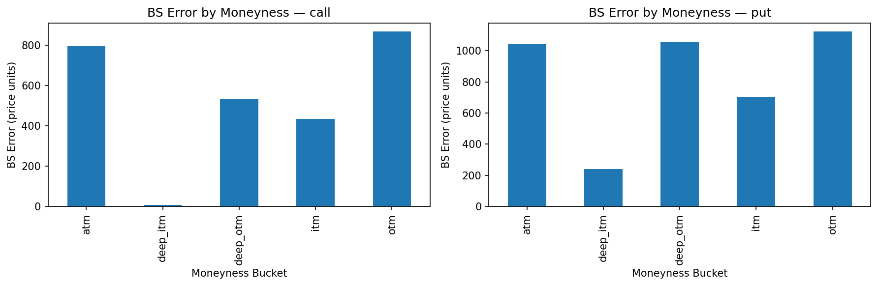
AXIS A
Black–Scholes underprices — both calls AND puts
221 / 452
median / mean error (rial)
market price > BS price (p≈10⁻⁷⁸)
Market prices sit ABOVE the BS model across nearly all buckets.
Both calls and puts are underpriced — so it isn't a one-sided story.
Likely cause: the leveraged ETF's 'volatility drag' makes historical volatility too low for pricing.
Notes:
یافته دوم: بلک-شولز به‌طور سیستماتیک اختیارها رو کمتر از قیمت بازار ارزش‌گذاری می‌کنه — میانه ۲۲۱ ریال. و مهم: این بار هم کال‌ها و هم پوت‌ها. پس داستان یک‌طرفه نیست. علت محتمل: فرسایش نوسانی صندوق اهرمی باعث می‌شه نوسان تاریخی برای قیمت‌گذاری کم باشه.

Slide 7
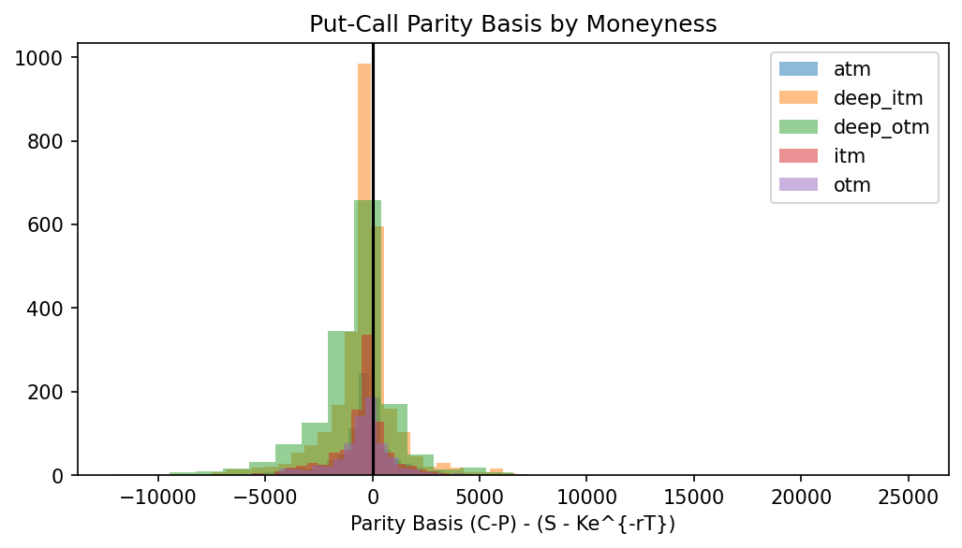
AXIS A
Put–call parity breaks — negative basis
−332
median parity basis (rial)
mean −515 (p≈10⁻²⁵)
Negative basis ⇒ calls are CHEAP relative to puts (puts rich).
Driven by the high rate: Ke⁻ʳᵀ is far below K, pushing the basis negative.
Why not arbitraged away? The fix needs short-selling the stock — constrained on the TSE.
Notes:
یافته سوم: رابطه پریتی نقض می‌شه و پایه منفیه (میانه ۳۳۲- ریال). یعنی کال‌ها نسبت به پوت‌ها ارزون‌ان. دو دلیل: نرخ بهره بالا باعث می‌شه ارزش فعلی قیمت اعمال خیلی کمتر بشه؛ و آربیتراژ اصلاح‌کننده نیاز به فروش استقراضی سهم داره که در بورس تهران محدوده. پس این یافته بیشتر درباره‌ی نرخ بهره و اصطکاک بازاره تا خطای خود مدل.

Slide 8
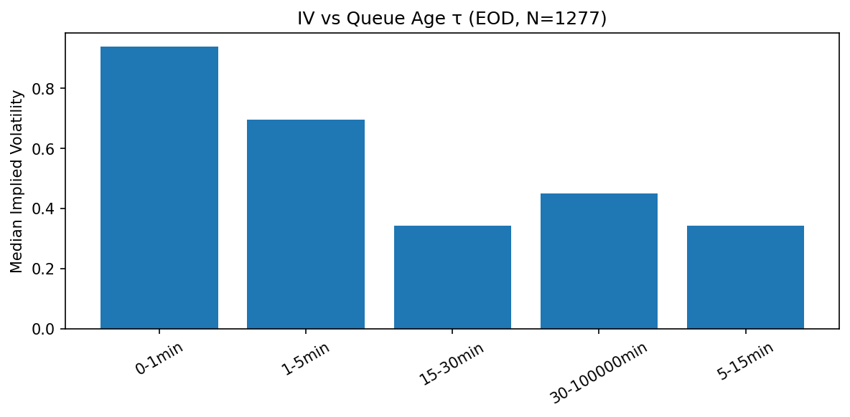
AXIS B
Under the lock: volatility calms as the queue ages
0.94 → 0.34
median IV: first minute → 5–30 min
(~2.7× drop)
Fresh queue = uncertain (will it hold or break?) → IV priced high.
As the lock settles, the close becomes predictable → IV falls.
We call this the 'certainty effect'.
Notes:
می‌رسیم به محور B. یافته اول: هرچی صف بیشتر دوام میاره نوسان ضمنی شدید می‌افته — از حدود ۰.۹۴ در دقیقه اول به حدود ۰.۳۴. تفسیر: لحظه اول نامعلومه صف می‌مونه یا می‌شکنه، پس عدم‌قطعیت گران قیمت می‌خوره؛ بعد که بازار مطمئن می‌شه سهم تا آخر روز قفل می‌مونه نوسان می‌خوابه. اسمش رو گذاشتم اثر قطعیت.

Slide 9
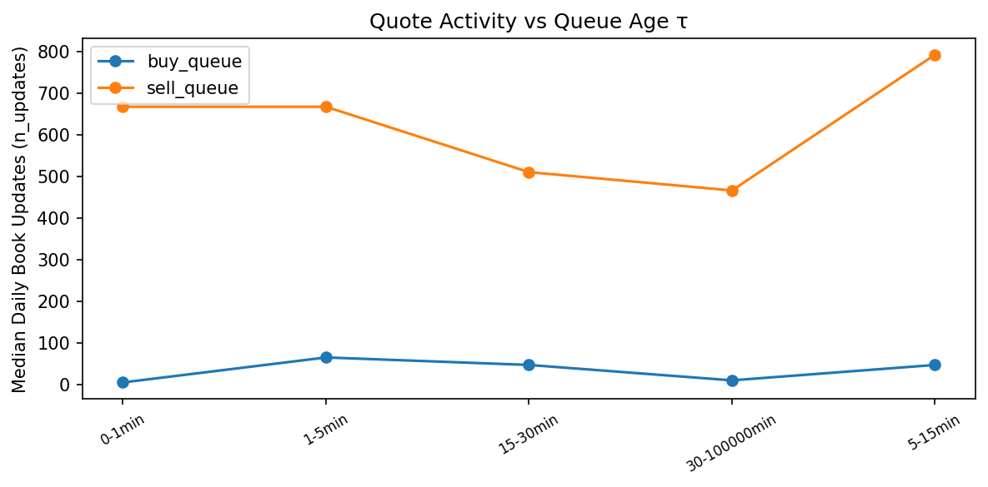
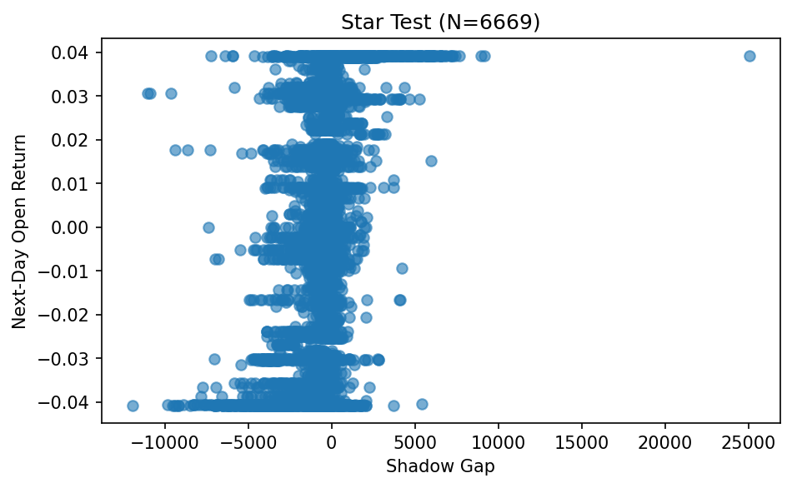
AXIS B
Discovery doesn't migrate — and the 'shadow price'
Buy-queue quoting stays an order of magnitude BELOW the sell side — when the stock is locked, its options go quiet too.
So price discovery does NOT flood into the options.
From parity I build a 'shadow price' for the locked stock and test if it predicts the next-day open.
Result: statistically significant but economically tiny (slope 7.3×10⁻⁶, N≈6,669).
Notes:
یافته دوم محور B: برخلاف انتظار، معامله به اختیارها مهاجرت نمی‌کنه — فعالیت صف خرید یک مرتبه از صف فروش کمتره؛ سهم و اختیارش با هم خاموش می‌شن. بعد از رابطه پریتی یک «قیمت سایه» ساختم و تست کردم آیا بازگشایی روز بعد رو پیش‌بینی می‌کنه. جواب: از نظر آماری معنی‌داره ولی از نظر اقتصادی خیلی کوچیک — یعنی یک ذره اطلاعات هست ولی نه برای معامله‌ی بزرگ.

Slide 10
What it all means
1
Black–Scholes is an imperfect lens here — even when the stock is free — but not via a textbook skew.
2
A 'fact' can flip with conventions — moneyness (K/S vs S/K) and the rate (real vs 0) reverse the skew and the parity sign.
3
The setting drives the deviations — leveraged-ETF volatility drag + high rates + short-selling limits, more than the model itself.
4
The queue amplifies, doesn't create — the shadow price leaks a faint signal; discovery doesn't migrate to options.
Notes:
جمع‌بندی: یک، بلک-شولز حتی در حالت آزاد مدل کاملی نیست. دو، یک «واقعیت» مثل چولگی یا علامت پریتی می‌تونه با تعریف مانینس و نرخ بهره برعکس بشه — درس روش‌شناختی مهم. سه، انحراف‌ها بیشتر از ساختار بازار میان: فرسایش نوسانی صندوق اهرمی، نرخ بهره بالا، و محدودیت فروش استقراضی. چهار، مکانیسم صف این‌ها رو بزرگ‌تر می‌کنه نه ایجاد. تشکر.

Slide 11
Thank you · Key references
Black, F. & Scholes, M. (1973). The pricing of options and corporate liabilities. Journal of Political Economy, 81(3), 637–654.
Avellaneda, M. & Zhang, S. (2010). Path-dependence of leveraged ETF returns. SIAM J. Financial Mathematics, 1(1), 586–603.
Kim, K. A. & Rhee, S. G. (1997). Price limit performance: Evidence from the Tokyo Stock Exchange. Journal of Finance, 52(2), 885–901.
Questions?
Notes:
این هم سه منبع اصلی: بلک-شولز ۱۹۷۳ برای خود مدل، آولاندا و ژانگ ۲۰۱۰ برای فرسایش نوسانی صندوق اهرمی، و کیم و ری ۱۹۹۷ برای دامنه نوسان و کشف قیمت. ممنون — سوال بفرمایید.

